Slide 1

第二章 § 2.1 指数函数
2.1.2 指数函数及其性质(一)

Slide 2
问题导学 新知探究 点点落实
知识点一 指数函数
思考1 细胞分裂时，第一次由1个分裂成2个，第2次由2个分裂成4个，第3次由4个分裂成8个，如此下去，如果第x次分裂得到y个细胞，那么细胞个数y与次数x的函数关系式是什么？这个函数式与y＝x²有什么不同？
答案 y＝2^{x}.它的底为常数，自变量为指数，而y＝x²恰好反过来.
一般地， 叫做指数函数，其中x是自变量，函数的定义域是R.
函数y＝a^{x}(a>0，且a≠1)

Slide 3
思考2 指数函数定义中为什么规定了a>0且a≠1?
(3)如果a＝1，y＝1^{x}＝1，是个常数函数，没有研究的必要.

Slide 4
知识点二 指数函数的图象和性质
思考 函数的性质包括哪些？如何探索指数函数的性质？
答案 函数性质通常包括定义域、值域、特殊点、单调性、最值、奇偶性.可以通过描点作图，先研究具体的指数函数性质，再推广至一般.

Slide 5
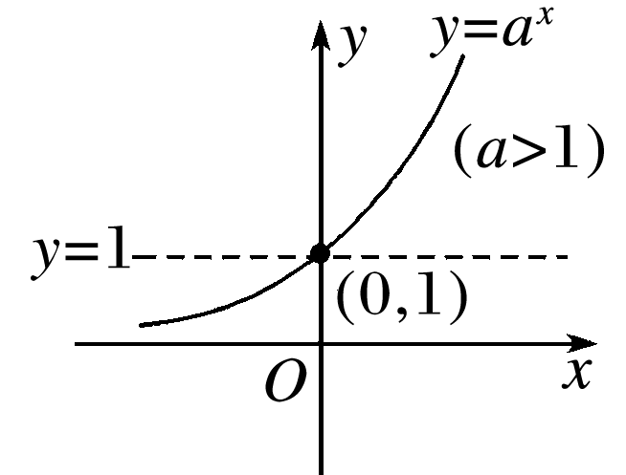
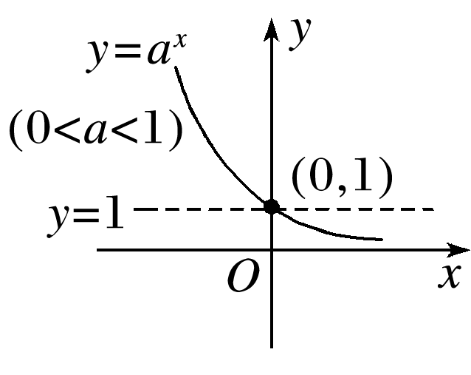
指数函数y＝a^{x}(a>0，且a≠1)的图象和性质：
 | a>1 | 0<a<1
图象
定义域 | R
值域 | (0，＋∞)

Slide 6
性质 | 过定点 | 过点 ，即x＝ 时，y＝
 | 函数值的 变化 | 当x>0时， ； 当x<0时， | 当x>0时， ；当x<0时，________
 | 单调性 | 是R上的 | 是R上的_______
(0,1)
0
1
y>1
0<y<1
0<y<1
y>1
增函数
减函数

Slide 7
题型探究 重点难点 个个击破
类型一 指数函数的概念

Slide 8
题型探究 重点难点 个个击破
类型二 求指数函数的解析式
例2 已知指数函数f(x)的图象过点(3，π)，求函数f(x)的解析式.

Slide 10
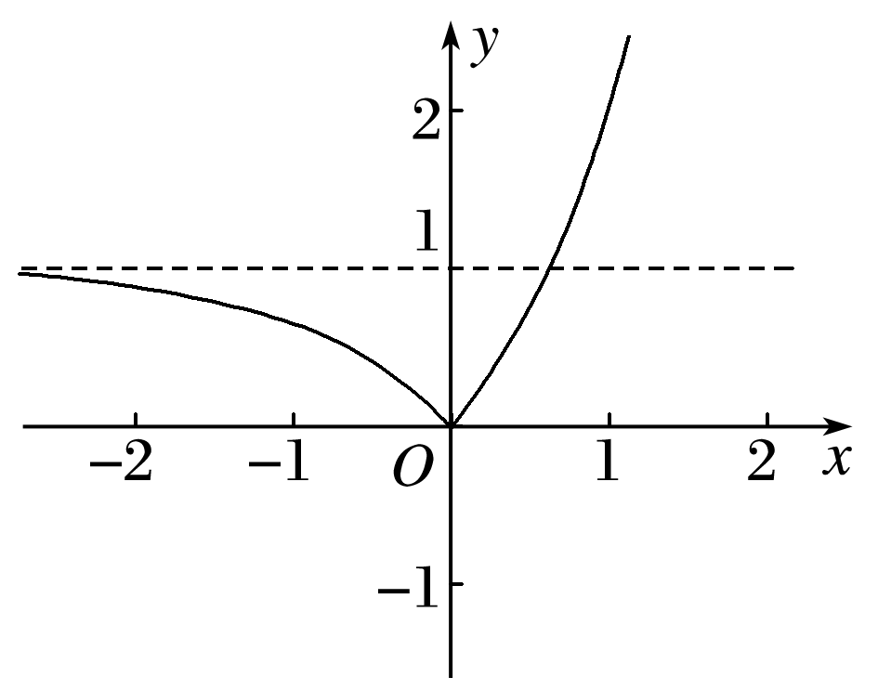
类型三 指数函数图象的应用
例3 直线y＝2a与函数y＝|2^{x}－1|图象有两个公共点，求实数a的取值范围.
图象如右：
由图可知，要使直线y＝2a与函数y＝|2^{x}－1|图象
有两个公共点，

Slide 11
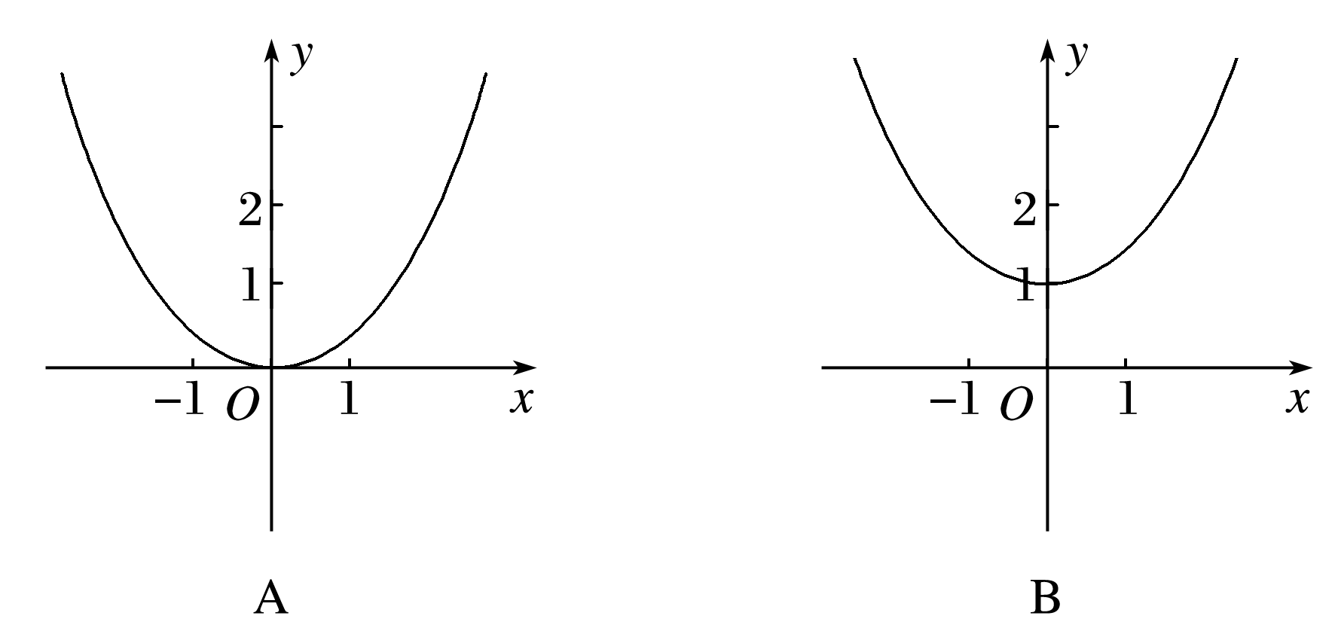
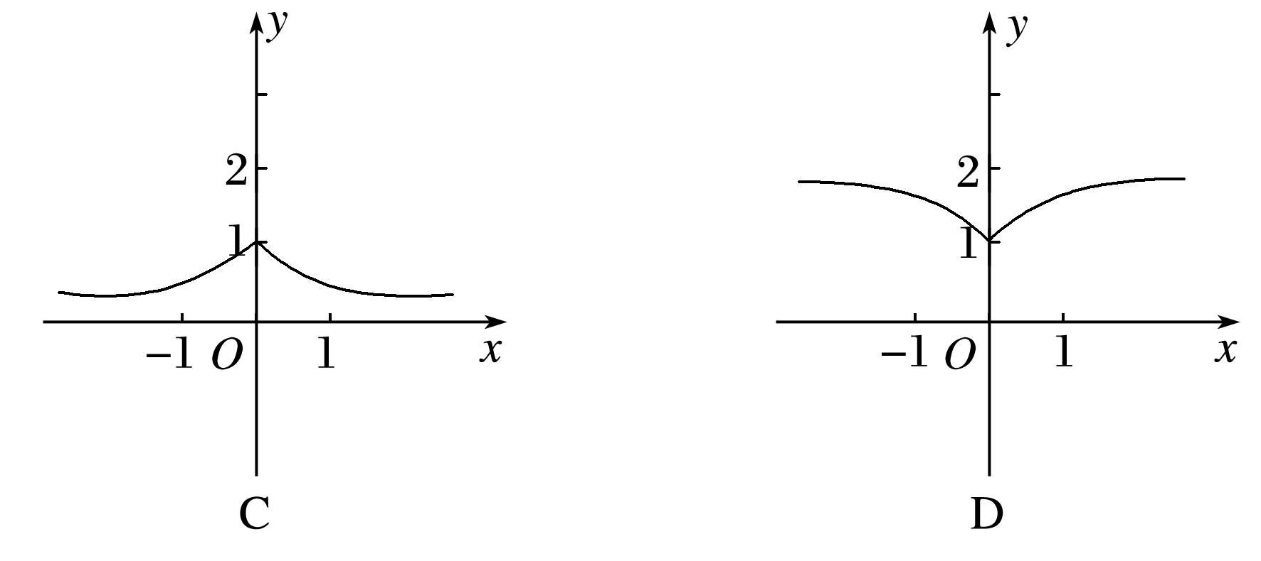
跟踪训练3 函数y＝a^{|x|}(a>1)的图象是( )
B
解析 函数y＝a^{|x|}是偶函数，当x>0时，y＝a^{x}.由已知a>1，故选B.

Slide 12
类型四 求指数函数与其他函数复合所得函数的定义域、值域
例4 求下列函数的定义域、值域.
解 函数的定义域为R(∵对一切x∈R,3^{x}≠－1).
又∵3^{x}>0,1＋3^{x}>1，

Slide 13
(2)y＝4^{x}－2^{x}＋1.
解 定义域为R，y＝(2^{x})²－2^{x}＋1

Slide 14
跟踪训练4 求下列函数的定义域、值域：
解 由x－1≠0得x≠1，
所以函数定义域为{x|x≠1}.
所以函数值域为{y|y>0且y≠1}.

Slide 16
类型五 指数函数图象的分布规律

Slide 18
达标检测
D

Slide 19
C

Slide 20
3.已知3^{x}＝10，则这样的x( )
A.存在且只有一个
B.存在且不只一个
C.存在且x<2
D.根本不存在
A

Slide 21
4.若集合A＝{y|y＝2^{x}，x∈R}，B＝{x|y＝2^{x}，x∈R}，则下列结论错误的是( )
A.A∩B＝A B.A∩B＝∅
C.A∪B＝R D.A∪B＝B
B

Slide 23

规律与方法
1.判断一个函数是不是指数函数，关键是看解析式是否符合y＝a^{x}(a＞0且a≠1)这一结构形式，即a^{x}的系数是1，指数是x且系数为1.
2.指数函数y＝a^{x}(a＞0且a≠1)的性质分底数a＞1,0＜a＜1两种情况，但不论哪种情况，指数函数都是单调的.
3.由于指数函数y＝a^{x}(a>0且a≠1)的定义域为R，即x∈R，所以函数y＝a^{f(x)}(a＞0且a≠1)与函数f(x)的定义域相同.

Slide 24
4.求函数y＝a^{f(x)}(a＞0且a≠1)的值域的方法如下：
(1)换元，令t＝f(x)，并求出函数t＝f(x)的定义域；
(2)求t＝f(x)的值域t∈M；
(3)利用y＝a^{t}的单调性求y＝a^{t}在t∈M上的值域.

